Slide 1
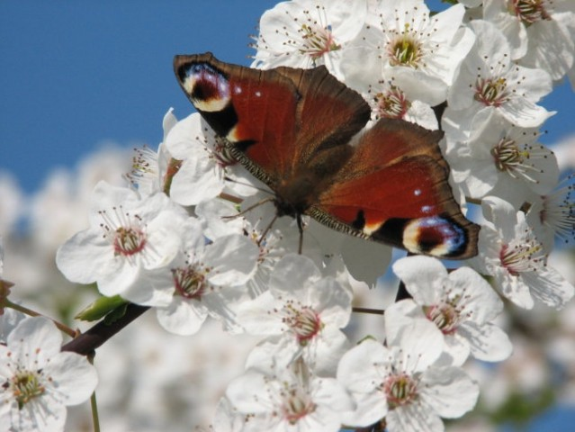
SPOMLADANSKE
CVETLICE

Slide 2
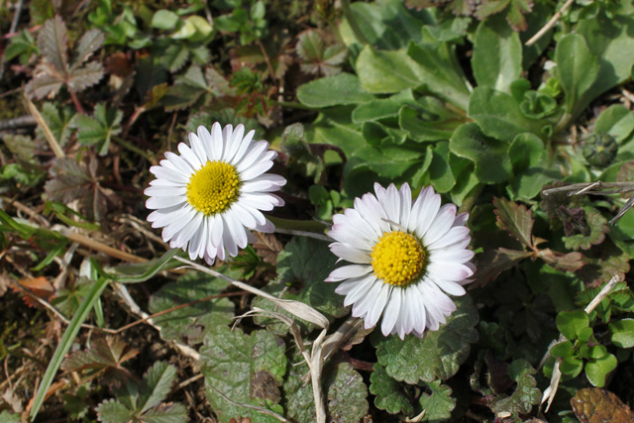
MARJETICA

Slide 3
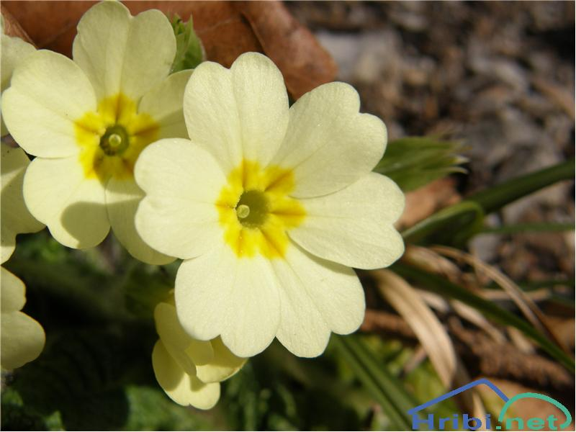
TROBENTICA

Slide 4
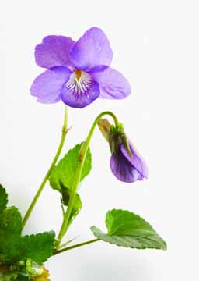
VIJOLICA

Slide 5
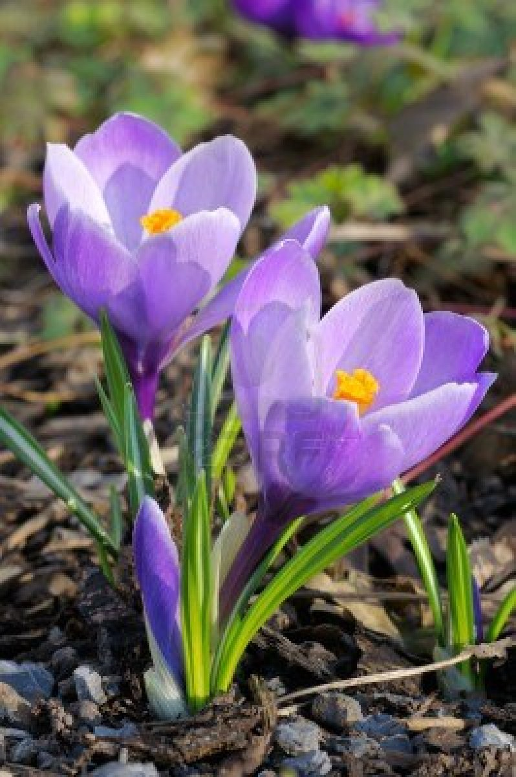
ŽAFRAN

Slide 6
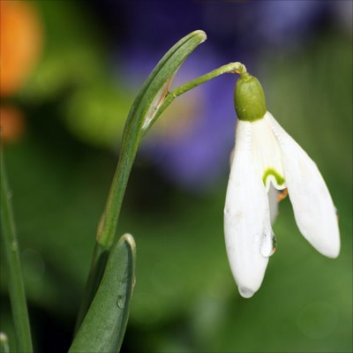
MALI ZVONČEK

Slide 7
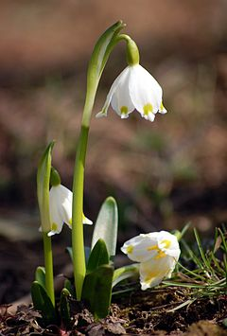
VELIKI ZVONČEK

Slide 8
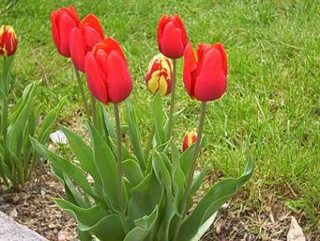
TULIPAN

Slide 9
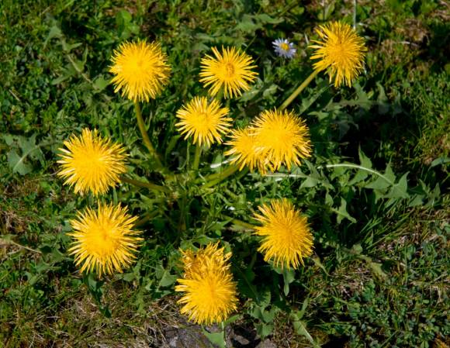
REGRAT

Slide 10


